Slide 1

BÀI 3. BẢN VẼ KỸ THUẬT

Slide 2
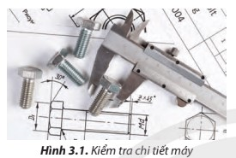
Hình 3.1 cho ta biết kĩ sư dựa trên cơ sở nào để kiểm tra chi tiết máy?

Slide 3
Kĩ sư dựa trên bản vẽ chi tiết để kiểm tra chi tiết máy.

Slide 4
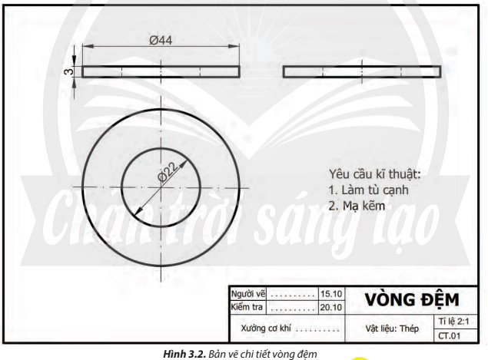
Bản vẽ chi tiết ở Hình 3.2 cho ta biết được những thông tin gì về vòng đệm?

Slide 5
Bản vẽ chi tiết ở Hình 3.2 cho ta biết được những thông tin gì về vòng đệm?
- Khung tên:
+ Tên gọi: Vòng đệm
+ Vật liệu: thép.
+ Tỉ lệ: 2:1
- Hình biểu diễn: các hình hiếu thể hiện hình dạng của vòng đệm.
- Kích thước:
+ Đường kính ngoài 44 mm
+ Đường kính trong 22 mm
+ Bề dày của vòng đệm 3 mm
- Yêu cầu kĩ thuật:
+ Làm tù cạnh
+ Mạ kẽm

Slide 6

BÀI 3. BẢN VẼ KỸ THUẬT
Bản vẽ chi tiết là gì? Bản vẽ chi tiết có những nội dung nào?

Slide 7
BÀI 3. BẢN VẼ KỸ THUẬT
1. Bản vẽ chi tiết
1.1. Nội dung của bản vẽ chi tiết
- Bản vẽ chi tiết thể hiện hình dạng, kích thước, vật liệu và các yêu cầu kỹ thuật cho việc chế tạo và kiểm tra chi tiết máy.
- Bản vẽ chi tiết gồm các nội dung sau
+ Hình biểu diễn: hình chiếu thể hiện hình dạng chi tiết hoặc vật thể.
+ Kích thước: các kích thước thể hiện độ lớn của chi tiết.
+ Yêu cầu kỹ thuật: gồm chỉ dẫn về việc gia công, xử lý bề mặt….
+ Khung tên: gồm tên gọi chi tiết, vật liệu, tỉ lệ, kí hiệu bản vẽ, cơ sở chi tiết

Slide 8
Quan sát bảng 2.2. Trình bày trình tự đọc bản vẽ chi tiết

Slide 9
BÀI 3. BẢN VẼ KỸ THUẬT
1. Bản vẽ chi tiết
1.2. Trình tự đọc bản vẽ chi tiết
- Bước 1. Khung tên:
+ Tên gọi chi tiết
+ Vật liệu chế tạo
+ Tỉ lệ bản vẽ
- Bước 2: Hình biểu diễn: tên gọi các hình chiếu
- Bước 3: Kích thước:
+ Kích thước chung của chi tiết
+ Kích thước các phần của chi tiết
- Bước 4: Yêu cầu kỹ thuật
Yêu cầu về gia công, xử lý bề mặt.

Slide 10
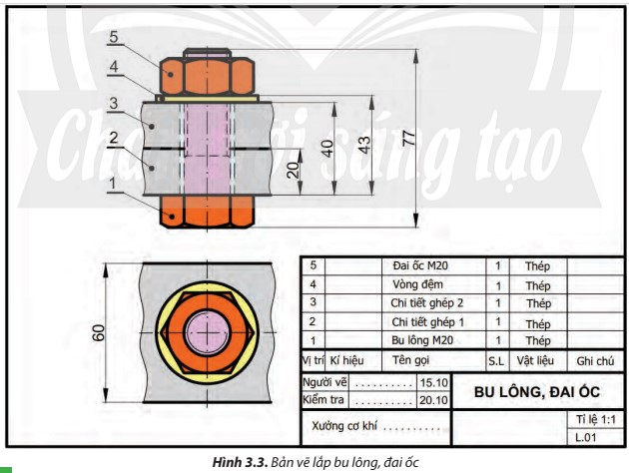
Hãy liệt kê các hình biểu diễn và các chi tiết được lắp với nhau trong bản vẽ lắp bu lông, đai ốc ở Hình 3.3.

Slide 11
Hãy liệt kê các hình biểu diễn và các chi tiết được lắp với nhau trong bản vẽ lắp bu lông, đai ốc ở Hình 3.3.
- Hình chiếu đứng, hình chiếu bằng.
- Các chi tiết được lắp với nhau:
1. Bu lông M20
2. Chi tiết ghép 1
3. Chi tiết ghép 2
4. Vòng đệm
5. Đai ốc M20

Slide 12
BÀI 3. BẢN VẼ KỸ THUẬT
Bản vẽ lắp là gì? Bản vẽ lắp có những nội dung nào?

Slide 13
BÀI 3. BẢN VẼ KỸ THUẬT
2. Bản vẽ lắp
2.1. Nội dung của bản vẽ lắp
- Bản vẽ lắp diễn tả hình dạng và vị trí tương quan giữa các chi tiết máy, dùng làm tài liệu để lắp đặt, vận hành và kiểm tra sản phẩm.
- Bản vẽ lắp có nội dung:
+ Hình biểu diễn: Gồm các hình chiếu diễn tả đầy đủ hình dạng, kết cấu và vị trí các chi tiếp lắp ráp với nhau.
+ Kích thước: gồm kích thước chung cuẩ sản phẩm, kích thước lắp của các chi tiết.
+ Bảng kê: gồm số thứ tự các chi tiết, tên gọi chi tiết, số lượng, vật liệu..
+ Khung tên: gồm tên sản phẩm, tỉ lệ, kí hiệu bản vẽ, cơ sở thiết kế.

Slide 14
Quan sát bảng 3.2. Trình bày trình tự đọc bản vẽ lắp
Trình tự đọc | Nội dung đọc | Kết quả đọc bản vẽ vòng đệm
Bước 1. Khung tên: | + Tên gọi sản phẩm + Tỉ lệ bản vẽ | - Bu lông, đai ốc. - Tỉ lệ: 2:1
Bước 2. Bảng kê | Tên gọi, số lượng, vật liệu của chi tiết. | - Bu lông M20(1), thép. - Chi tiết ghép 1(1), thép. - Chi tiết ghép 2(1), thép. - Đai ốc M20(1), thép. - Vòng đệm (1), thép.
Bước 3. Hình biểu diễn | Tên gọi các hình chiếu | - Hình chiếu đứng. - Hình chiếu bằng
Bước 4. Kích thước: | + Kích thước chung + Kích thước lắp ghép giữa các chi tiết. + Kích thước xác định khoảng cách giữa các chi tiết. | - Kích thước chung: 77, 60 - Kích thước lắp ghép: M20 - Khoảng cách giữa các chi tiết: 20, 40, 43
Bước 5. Phân tích chi tiết | Vị trí của các chi tiết | Bu lông M20(1), chi tiết ghép 1(2), chi tiết ghép 2(1), vòng đệm (4), đai ốc M20(5)
Bước 6. Tổng hợp | + Trình tự tháo, lắp các chi tiết. + Công dụng của sản phẩm. | -Tháo chi tiết 5 - 4 - 3 - 3 - 1. - Lắp chi tiết 1 - 2 - 3 - 4 – 5 - Cố định các chi tiết với nhau

Slide 15
BÀI 3. BẢN VẼ KỸ THUẬT
2. Bản vẽ lắp
2.2. Trình tự đọc bản vẽ lắp
- Bước 1. Khung tên:
+ Tên gọi sản phẩm
+ Tỉ lệ bản vẽ
- Bước 2. Bảng kê: tên gọi, số lượng, vật liệu của chi tiết.
- Bước 3. Hình biểu diễn: tên gọi các hình chiếu
- Bước 4. Kích thước:
+ Kích thước chung
+ Kích thước lắp ghép giữa các chi tiết.
+ Kích thước xác định khoảng cách giữa các chi tiết.
- Bước 5. Phân tích chi tiết: Vị trí của các chi tiết
- Bước 6. Tổng hợp
+ Trình tự tháo, lắp các chi tiết.
+ Công dụng của sản phẩm.

Slide 16
1. Trên Hình 3.4 có các hình biểu diễn nào?
2. Bản vẽ nhà cho ta biết những thông tin nào của ngôi nhà?

Slide 17
1. Trên Hình 3.4 có các hình biểu diễn nào?
1. - Mặt đứng A - A: hình chiếu đứng biểu diễn mặt trước của ngôi nhà.
- Mặt cắt B - B: hình chiếu cạnh, thể hiện các bộ phận và kích thước của ngồi nhà theo chiều cao.
- Mặt bằng: hình cắt bằng, thể hiện vị trí, kích thước các tường, cửa đi, cửa sổ, cách bố trí các phòng, ...

Slide 18
2. Bản vẽ nhà thể hiện hình dạng, kích thước các bộ phận của ngôi nhà; được dùng để thi công xây dựng ngôi nhà.
Bản vẽ nhà thường có các bình biểu diễn sau:
- Mặt đứng: là hình chiều đứng biểu diễn hình đạng bên ngoài của ngôi nhà, thường là hình chiếu mặt trước.
- Mặt bằng: là hình cắt bằng của ngôi nhà được cắt bởi mặt phẳng cắt nằm ngang đi qua các cửa sổ; thể hiện vị trí, kích thước các tường, cửa đi, cửa sổ, cách bố trí các phòng... Nếu nhà có nhiều tầng thì mỗi tầng được thể hiện bằng một bản vẽ mặt bằng riêng,
- Mặt cắt: là hình cắt của ngôi nhà khi dùng mặt phẳng cắt song song với mặt phẳng hình chiếu đứng hay mặt phẳng hình chiếu cạnh. Mặt cắt thể hiện các bộ phận và kích thước của ngôi nhà theo chiều cao.
2. Bản vẽ nhà cho ta biết những thông tin nào của ngôi nhà?

Slide 19
BÀI 3. BẢN VẼ KỸ THUẬT
3. Bản vẽ nhà
3.1. Nội dung bản vẽ nhà
- Bản vẽ nhà thể hiện hình dạng, kích thước các bộ phận của ngôi nhà; được dùng để thi công xây dựng ngôi nhà.
- Bản vẽ nhà thường có các bình biểu diễn sau:
+ Mặt đứng: là hình chiều đứng biểu diễn hình đạng bên ngoài của ngôi nhà, thường là hình chiếu mặt trước.
+ Mặt bằng: là hình cắt bằng của ngôi nhà được cắt bởi mặt phẳng cắt nằm ngang đi qua các cửa sổ; thể hiện vị trí, kích thước các tường, cửa đi, cửa sổ, cách bố trí các phòng... Nếu nhà có nhiều tầng thì mỗi tầng được thể hiện bằng một bản vẽ mặt bằng riêng,
+ Mặt cắt: là hình cắt của ngôi nhà khi dùng mặt phẳng cắt song song với mặt phẳng hình chiếu đứng hay mặt phẳng hình chiếu cạnh. Mặt cắt thể hiện các bộ phận và kích thước của ngôi nhà theo chiều cao.

Slide 20
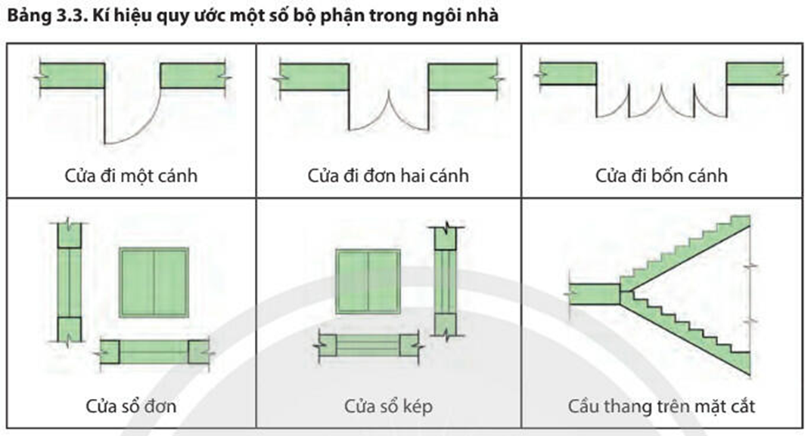

Slide 21
Quan sát bảng 3.4. Trình bày trình tự đọc bản vẽ nhà
Trình tự đọc | Nội dung đọc | Kết quả đọc bản vẽ nhà ở (hình 3.4)
Bước 1. Khung tên: | + Tên của ngôi nhà + Tỉ lệ bản vẽ + Đơn vị thiết kế | - Nhà ở - Tỉ lệ 1:75
Bước 2: Hình biểu diễn | Tên gọi các hình biểu diễn | - Mặt bằng - Mặt đứng A – A - Mặt cắt B - B
Bước 3: Kích thước | + Kích thước chung + Kích thước từng bộ phận | - Dài 16 200, rộng 5000, cao 57000 - Kích thước từng bộ phận: + Phòng khách: 4000x5000 + Phòng ngủ: 4000x3000 + Bếp và phòng ăn: 5000x5000
Bước 4. Các bộ phận chính | + Số phòng + Số cửa đi và cửa sổ. + Các bộ phận khác. | - 3 phòng - 2 cửa đi 1 cánh; 1 cửa đi đơn 2 cánh; 1 cửa đi 4 cánh; 4 cửa đơn

Slide 22
BÀI 3. BẢN VẼ KỸ THUẬT
3. Bản vẽ nhà
3.2. Trình tự đọc bản vẽ nhà
- Bước 1. Khung tên:
+ Tên của ngôi nhà
+ Tỉ lệ bản vẽ
+ Đơn vị thiết kế
- Bước 2. Hình biểu diễn: tên gọi các hình biểu diễn
- Bước 3. Kích thước:
+ Kích thước chung
+ Kích thước từng bộ phận
- Bước 4. Các bộ phận chính
+ Số phòng
+ Số cửa đi và cửa sổ.
+ Các bộ phận khác.

Slide 23
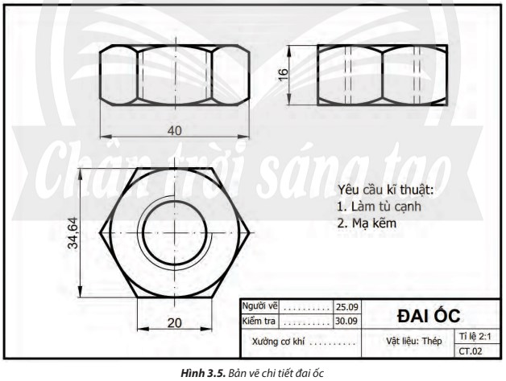
LUYỆN TẬP
Bài 1. So sánh nội dung cần đọc của bản vẽ chi tiết và bản vẽ lắp.
Bài 2. Đọc bản vẽ chi tiết đai ốc (Hình 3.5) theo quy trình đã học và ghi kết quả vào vở.

Slide 24
LUYỆN TẬP
Bài 1. So sánh nội dung cần đọc của bản vẽ chi tiết và bản vẽ lắp.
 | Bản vẽ chi tiết | Bản vẽ lắp
Giống nhau | - Khung tên - Hình biểu diễn - Kích thước
Khác nhau | - Yêu cầu kĩ thuật | - Bảng kê - Phân tích chi tiết - Tổng hợp

Slide 25
LUYỆN TẬP
Bài 2. Đọc bản vẽ chi tiết đai ốc (Hình 3.5) theo quy trình đã học và ghi kết quả vào vở.
Trình tự đọc | Nội dung đọc | Kết quả đọc bản vẽ đai ốc (H 3.5)
Bước 1. Khung tên | - Tên gọi chi tiết - Vật liệu chế tạo - Tỉ lệ bản vẽ | - Đai ốc - Thép - Tỉ lệ: 2: 1
Bước 2. Hình biểu diễn | Tên gọi các hình chiếu | Hình chiếu đứng, hình chiếu bằng, hình chiếu cạnh
Bước 3. Kích thước | - Kích thước chung của chi tiết - Kích thước các phần của chi tiết | - Chiều dài: 40; chiều rộng: 34,64; chiều cao: 16 - Cạnh: 20
Bước 4. Yêu cầu kĩ thuật | Yêu cầu về gia công, xử lí bề mặt | Làm tù cạnh, mạ kẽm

Slide 26
LUYỆN TẬP
Bài 3. Đọc bản vẽ nhà một tầng (Hình 3.6) theo quy trình đã học.

Slide 27
LUYỆN TẬP
Bài 3. Đọc bản vẽ nhà một tầng (Hình 3.6) theo quy trình đã học.
Trình tự đọc | Nội dung đọc | Kết quả đọc bản vẽ nhà một tầng (Hình 3.6)
Bước 1. Khung tên | - Tên của ngôi nhà - Tỉ lệ bản vẽ | - Nhà một tầng - Tỉ lệ: 1: 50
Bước 2. Hình biểu diễn | Tên gọi các hình biểu diễn | - Mặt đứng A – A - Mặt cắt B – B - Mặt bằng
Bước 3. Kích thước | - Kích thước chung - Kích thước từng bộ phận | - Dài 7700, rộng 7000, cao 4500 - Kích thước từng bộ phận: + Phòng khách: 4600 x 3100 + Phòng ngủ: 4600 x 3100 + Nhà vệ sinh: 3100 x 1500 + Bếp và phòng ăn: 5500 x 3100
Bước 4. Các bộ phận chính | - Số phòng - Số của đi và cửa sổ - Các bộ phận khác | - 3 phòng - 3 cửa đi đơn 1 cánh, 1 cửa đi đơn 2 cánh, 6 cửa sổ và 1 cửa chớp.

Slide 28
VẬN DỤNG
Em hãy đọc bản vẽ ở Hình 3.7 để yêu cầu bác thợ mộc đóng cho em một cái giá sách đúng như bản vẽ.

Slide 29
Trình tự đọc | Nội dung đọc | Kết quả đọc bản vẽ giá sách treo tường (Hình 3.7)
Bước 1. Khung tên | - Tên gọi sản phẩm - Tỉ lệ bản vẽ | - Giá sách treo tường - Tỉ lệ: 1: 10
Bước 2. Bảng kê | Tên gọi, số lượng, vật liệu của chi tiết | - Thanh ngang (3), gỗ - Thanh dọc bên (2), gỗ - Thanh dọc ngăn (4), gỗ - Vít (42), thép
Bước 3. Hình biểu diễn | Tên gọi các hình chiếu | - Hình chiếu đứng - Hình chiếu bằng
Bước 4. Kích thước | - Kích thước chung - Kích thước lắp ghép giữa các chi tiết - Kích thước xác định khoảng cách giữa các chi tiết | - Kích thước chung: 1200x 650x200
Bước 5. Phân tích chi tiết | - Vị trí của các chi tiết | - Thanh ngang (1) - Thanh dọc bên (2) - Thanh dọc ngăn (3) - Vít (4)
Bước 6. Tổng hợp | - Trình tự tháo lắp các chi tiết - Công dụng của sản phẩm | - Tháo chi tiết: 4 – 3 – 2 – 1 - Lắp chi tiết: 1 – 2 – 3 – 4 - Cố định các chi tiết với nhau

